Slide 1
Dieta e Diabete di Tipo 2
Prof.ssa Chiara Di Lorenzo
Università degli Studi di Milano
chiara.dilorenzo@unimi.it

Slide 2
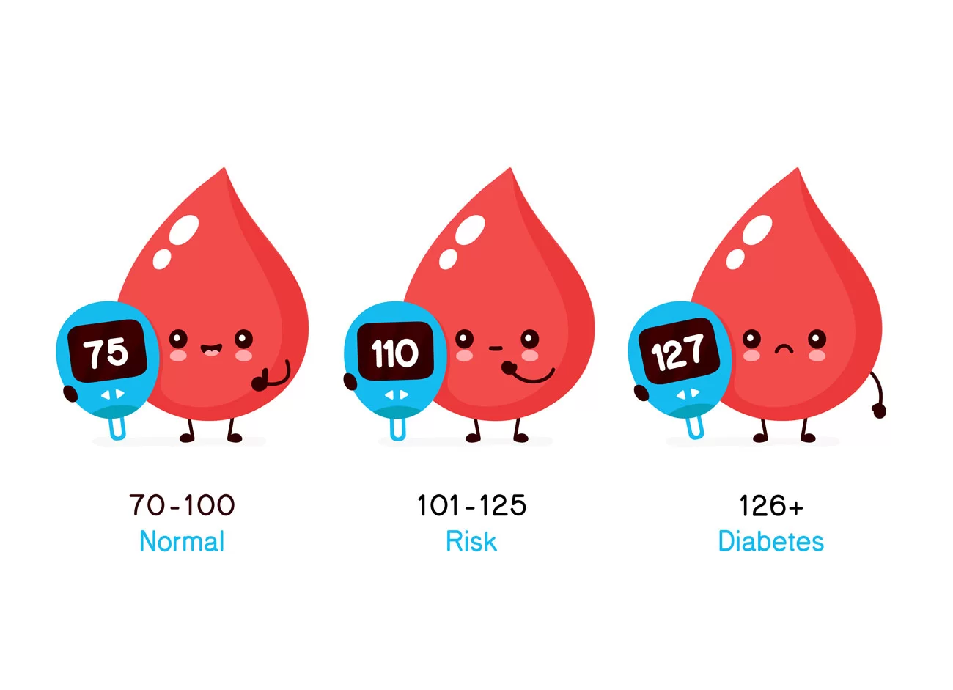
Il Diabete di Tipo 2
Il diabete è una malattia caratterizzata dalla presenza di elevati livelli di glucosio nel sangue (iperglicemia) a causa di un’ alterata quantità o funzionalità dell’insulina

Slide 3
Il Diabete di Tipo 2
L’insulina è prodotta dal pancreas, è l’ormone che consente l’ingresso del glucosio nelle cellule e il conseguente suo utilizzo come fonte energetica.
Quando questo meccanismo è alterato, il glucosio si accumula nel sangue, causando iperglicemia.
l’Emoglobina glicata (HbA1c), si forma quando l'emoglobina, la proteina che trasporta l'ossigeno nei globuli rossi, si lega al glucosio nel sangue
Permette di valutare la media dei livelli di glicemia (zucchero nel sangue) nei tre mesi precedenti, quindi è più significativa della singola misurazione.

Slide 4
Diabete: primi sintomi
I sintomi principali del diabete di tipo 2 sono:
Necessità di bere frequentemente, più volte anche durante la notte inducendo alla veglia, e di urinare allo stesso modo;
Sensazione di stanchezza;
Perdita di peso;
Fastidio agli organi genitali come prurito e nella donna, frequenti episodi di candidosi (candida);
Tagli o ferite che si rimarginano molto lentamente;
Visione spesso offuscata.

Slide 5
Il diabete è un killer silenzioso

Slide 6
Epidemiologia
Oltre 3 milioni di italiani sono affetti da diabete
Sedentarietà e obesità sono principali fattori di rischio

Slide 7
Ruolo dell'Alimentazione
Dieta equilibrata = prevenzione + terapia
Favorisce controllo glicemico e peso
IL DIABETE NON E’ IRREVERSIBILE!!

Slide 8
La dieta non è privazione, ma stile di vita
Modeste perdite di peso, intorno al 5-10 % del peso iniziale, si accompagnano a sensibile riduzione del livello della glicemia per miglioramento della sensibilità periferica all’insulina

Slide 9
La piramide alimentare del diabetico

Slide 10
Dalla teoria… alla pratica

Slide 11
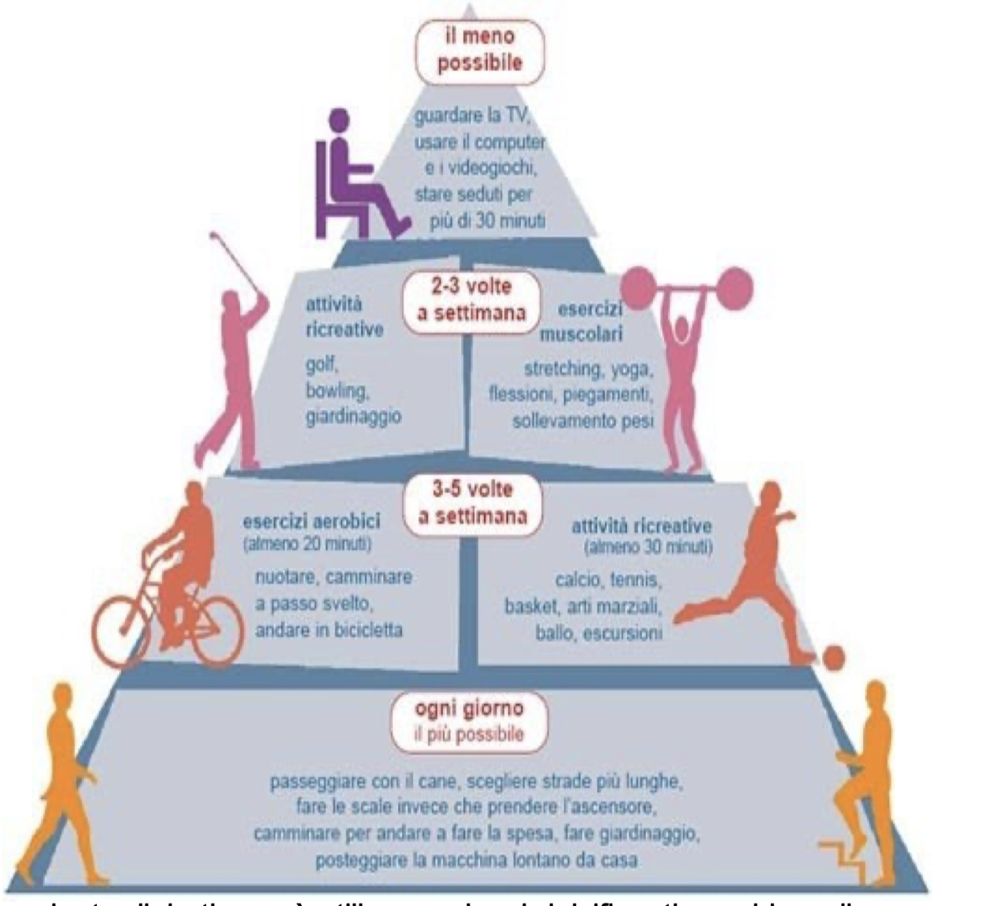
L’attività fisica deve essere parte della terapia

Slide 12
La dieta
La dieta deve innanzitutto essere ipocalorica
Ridurre di 500-1000 kcal l’apporto calorico giornaliero individuale (può produrre la riduzione di 1–2 kg a settimana)
In generale è possibile prevedere un apporto calorico giornaliero di 1400-1600 kcal/die per le donne 1800-2000 kcal/die per gli uomini
Un target ragionevole, per riuscire ad avere significativi effetti metabolici, può essere la perdita di peso di circa il 5 – 10 % del peso corporeo iniziale nell’arco di 4-6 mesi

Slide 13
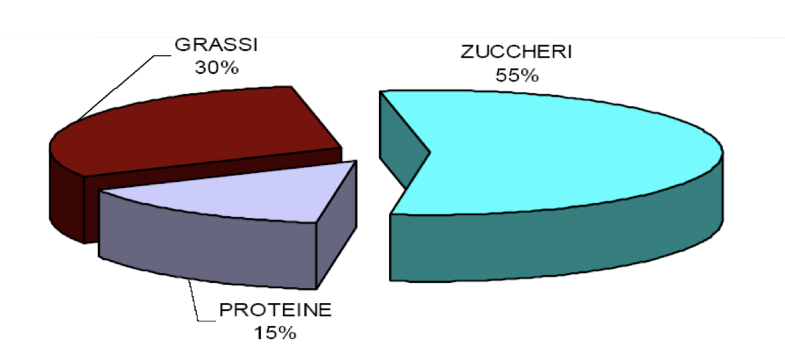
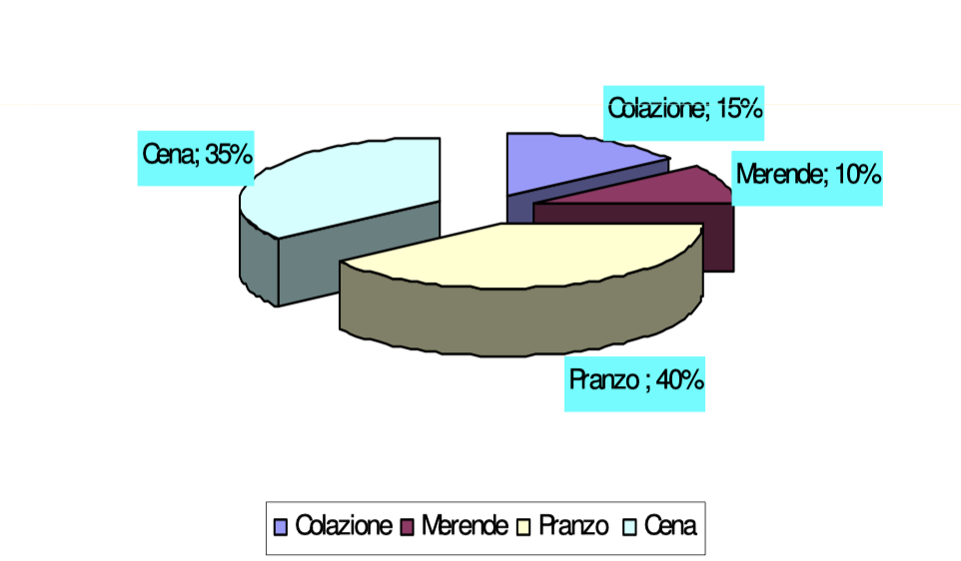
Orario e composizione dei pasti
Per i pazienti in terapia antidiabetica è importante rispettare il numero e l’orario dei pasti e mantenere la composizione relativamente costante.
Ciò aiuta a prevenire rilevanti escursioni glicemiche e la possibilità di ipoglicemie

Slide 14
Il controllo glicemico
La glicemia può essere influenzata da vari fattori:
quantità e qualità degli zuccheri (semplici o complessi) contenuti negli alimenti
contemporanea assunzione di altri nutrienti (grassi, proteine, fibra)
indice glicemico degli alimenti

Slide 15
Zuccheri semplici e complessi
Semplici:
Glucosio
Fruttosio
Lattosio
Saccarosio
Veloce assorbimento
Alimenti che li contengono: Zucchero, dolci, frutta, succhi di frutta, latte, marmellate, coca cola, aranciata…
Complessi:
Amido
Lento assorbimento
Alimenti che li contengono: Pasta, pane,riso cereali, crackers, legumi….

Slide 16
Zuccheri complessi speciali: le FIBRE
Zuccheri complessi indigeribili:
La fibra SOLUBILE ( contenuta in frutta, verdura e legumi è in grado di:
Aiutare nella riduzione del peso
Diminuire la colesterolemia
Diminuire la glicemia post-prandiale.

Slide 17
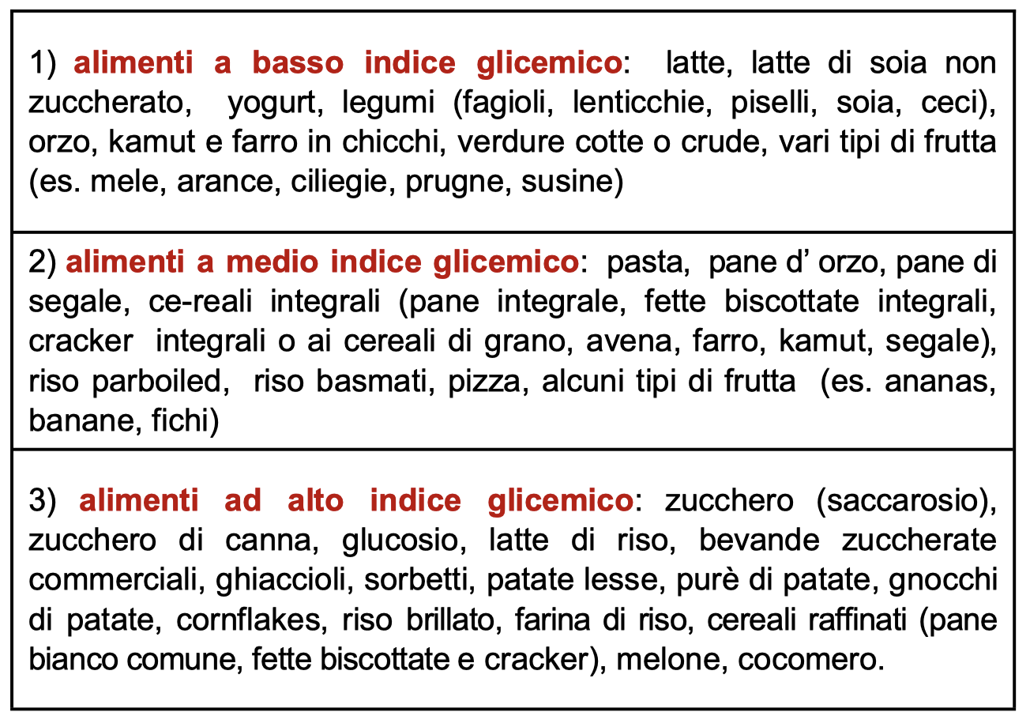
Scegliere alimenti con basso e medio indice glicemico
L’indice glicemico rappresenta la velocità con cui la glicemia aumenta a seguito dell’assunzione di una determinata quantità di alimento contenente carboidrati.

Slide 18
Indice Glicemico di Alcuni Alimenti

Slide 19
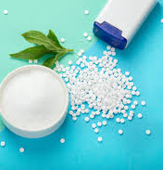
I dolcificanti…
Si suddividono in nutritivi e non nutritivi
I nutritivi calorici: sorbitolo,fruttosio, destrosio, mannitolo e xilitolo.
Limitarne l’assunzione, causano innalzamento dei livelli di lipidi e glicidi plasmatici
I non nutritivi acalorici: Saccarina, Aspartame, Acesulfame-K
Vanno sempre impiegati entro livelli di sicurezza stabiliti
NON SONO MAI NECESSARI, se utilizzati a lungo termine possono sfavorire la perdita di peso

Slide 20
PROTEINE
12-15% delle Kcal TOT (in assenza di complicanze)
Scegliere più frequentemente pesce (2-3v/sett) e pollame
Uova solo 1-2 volte la settimana
Prosciutto crudo solo una volta la settimana
Preferire carne magra, rimuovendo il grasso visibile e nel pollame la pelle

Slide 21
GRASSI
25-30% delle calorie totali
Colesterolo: < 300 mg/die
Acidi grassi saturi: < 10%

Slide 22
ATTENZIONE AGLI ALIMENTI GRASSI!
Una alimentazione ricca di cibi grassi favorisce:
L’aumento di peso
L’aumento dei valori nel sangue di colesterolo e trigliceridi
Predispone a patologie cardiovascolari
Moderare la quantità di grassi ed oli che usi per condire e cucinare
Limitare il consumo di grassi da condimento di origine animale
Preferire i grassi da condimento di origine vegetale (in particolare l’olio di oliva)
Usare i grassi da condimento preferibilmente a crudo
Non eccedere nel consumo di alimenti fritti

Slide 23
Metodi di cottura consigliati
Al vapore, al cartoccio, bollitura, al forno, in umido, alla piastra, in pentola a pressione. Sconsigliati i cibi impanati e fritti, la cui cottura richiede abbondanti quantità di grassi.

Slide 24
ALCOLICI
Poco (1 o 2 bicchieri vino/die) e solo durante i pasti
Rischio di indurre gravi ipoglicemie se consumato lontano dai pasti
Da evitare assolutamente nel caso in cui ci sia sovrappeso, dislipidemia, ipertensione e diabete scompensato

Slide 25
ESEMPIO DIETA GIORNALIERA

Slide 26
FALSI MITI

Slide 27
IL PRANZO FUORI
AL BAR
PANINO CON VERDURE E PROSCIUTTO CRUDO MAGRO O SPECK O BRESAOLA
“INSALATONA” CON TONNO SOTT’OLIO BEN SGOCCIOLATO O UOVO SODO o ACQUA NATURALE O GASSATA ED EVENTUALMENTE UN FRUTTO

Slide 28
IL PRANZO FUORI
AL RISTORANTE (SE SI VA CON FREQUENZA)
ORDINARE SENZA SFOGLIARE IL MENU PASTA AL POMODORO, ZUPPE BISTECCA O PESCE GRIGLIATI CONTORNI MISTI EVITARE DI SPIZZICARE PANE E GRISSINI

Slide 29
FALSI MITI
BISCOTTI “SENZA ZUCCHERO” E PRODOTTI PER DIABETICI
ZUCCHERO DI CANNA E MIELE TANTO SONO
“NATURALI..”
MOZZARELLA E STRACCHINO NON SONO MAGRI
CARAMELLE “SENZA ZUCCHERO” NON SONO TUTTE UGUALI

Slide 30
FALSI MITI
CREDERE CHE LO ZUCCHERO GREZZO ABBIA CARATTERISTICHE NUTRITIVE DIVERSE DALLO ZUCCHERO BIANCO
… I SUCCHI DI FRUTTA “SENZA ZUCCHERI AGGIUNTI” SIANO PRIVI DI ZUCCHERI
… I PRODOTTI “LIGHT” O “SENZA ZUCCHERO” NON FACCIANO INGRASSARE E QUINDI POSSANO ESSERE CONSUMATI LIBERAMENTE

Slide 31
Modelli dietetici alternativi nel diabete

Slide 32
Dieta DASH
Dash sta per Dietary Approaches to Stop Hypertension , “approcci alimentari per fermare l’ipertensione”.
La dieta Dash non è una dieta ipocalorica: l’obiettivo di questo regime alimentare non è infatti perdere peso, bensì tenere sotto controllo la pressione.
Ciò è possibile innanzitutto grazie a un consumo oculato di sale: massimo 2.300 milligrammi di sodio al giorno, che corrispondono grossomodo a un cucchiaino di sale

Slide 33
Dieta DASH
Il piano alimentarenon si discosta molto da quello della dieta mediterranea.
Per soddisfare le esigenze nutrizionali e tenere a bada la pressione alta, la dieta Dash suggerisce di consumare preferibilmente frutta, verdura, cereali integrali, pesce e proteine magre, latticini a basso contenuto di grassi, legumi e frutta secca
Per questo motivo può essere utile nel diabete

Slide 34
Digiuno Intermittente
Utile in caso di iperglicemia o rischio di diabete
l digiuno intermittente, inteso come limitazione del consumo di cibo in una finestra di 10 ore, con digiuno nelle restanti 14 ore della giornata, finalizzato ad assecondare il normale alternarsi del giorno e della notte (ritmo circadiano) che regola il funzionamento del sistema endocrino, e il metabolismo dei nutrienti.
Nel diabete diagnosticato può essere rischioso

Slide 35
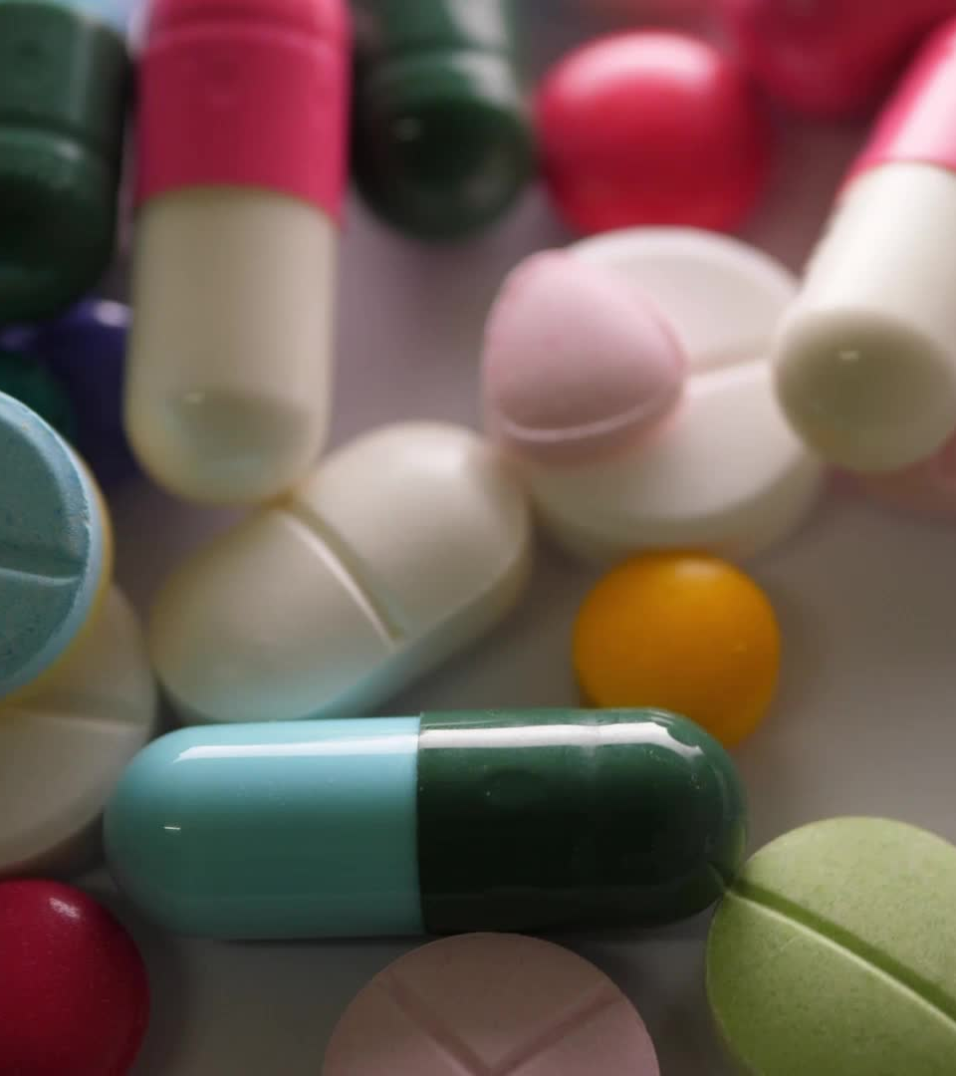
Integratori alimentari
Possono migliorare alcuni parametri del diabete ma non costituiscono una terapia e non sostituiscono la dieta

Slide 36
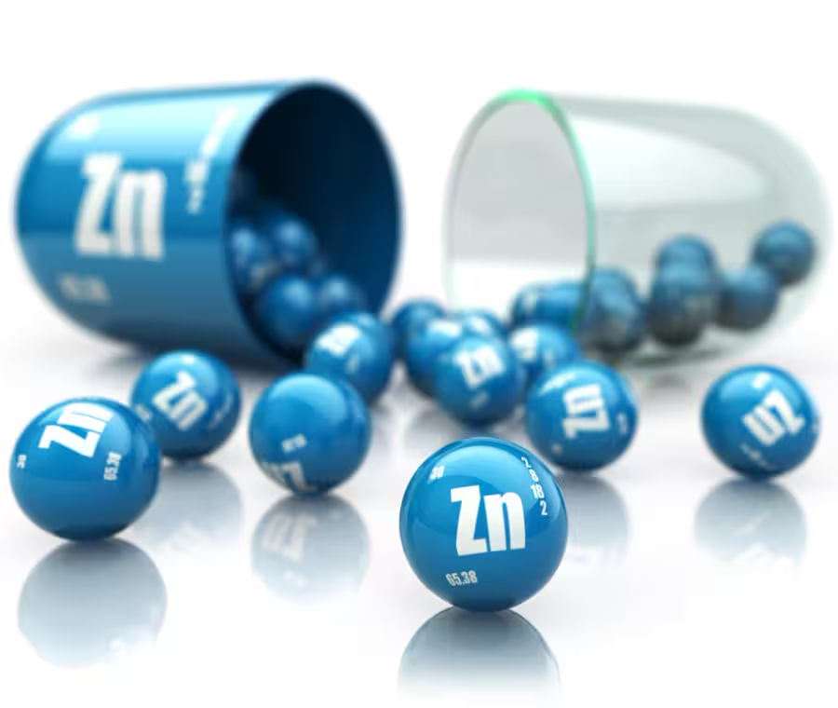
ZINCO
Attività antiossidante
Promuove sintesi e secrezione di insulina

Slide 37
MAGNESIO
La supplementazione giornaliera di 250 mg di Magnesio per 3 mesi ha permesso una normalizzazione dei parametri relativi al metabolismo glucidico
Preferire Magnesio citrato

Slide 38
CROMO E CANNELLA
Migliora l’espressione dei recettori insulinici
Stimola la sintesi di insulina
Può essere associato a farmaci antidiabetici
Una carenza di cromo è stata associata ad un’alta incidenza di insulino resistenza.
La supplementazione migliora la glicemia a digiuno e post prandiale

Slide 39
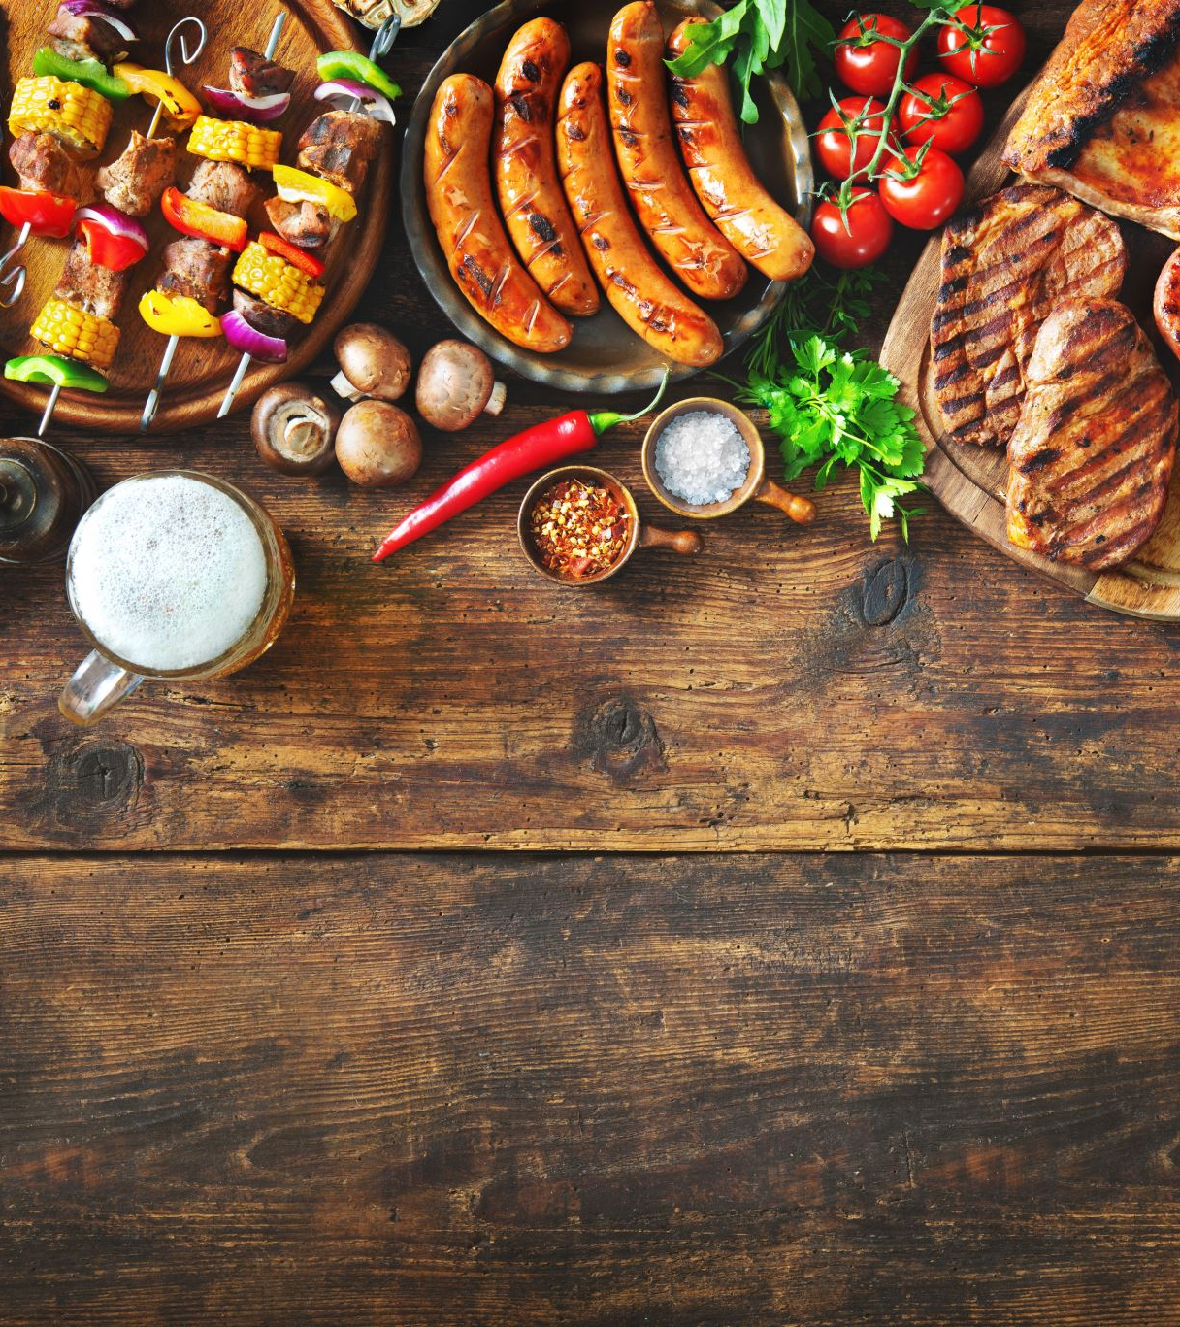
IL CROMO NEGLI ALIMENTI VIENE ASSORBITO MEGLIO
Lievito di birra (il migliore)
Fegato,
Carne di manzo
Pane integrale
Barbabietole
Formaggi
Spezie (pepe nero)
Timo
Funghi
L’acqua

Slide 40
Cardo mariano
Silimarina:
Azione insulino-sensibilizzante
Azione anti-infiammatoria

Slide 41
Grazie per l'attenzione
Per ulteriori informazioni:
🌐 www.saluteeducazione.it
📝 Ministero della Salute
https://aemmedi.it/sezione/prevenzione-e-screening/
chiara.dilorenzo@unimi.it

